Slide 1
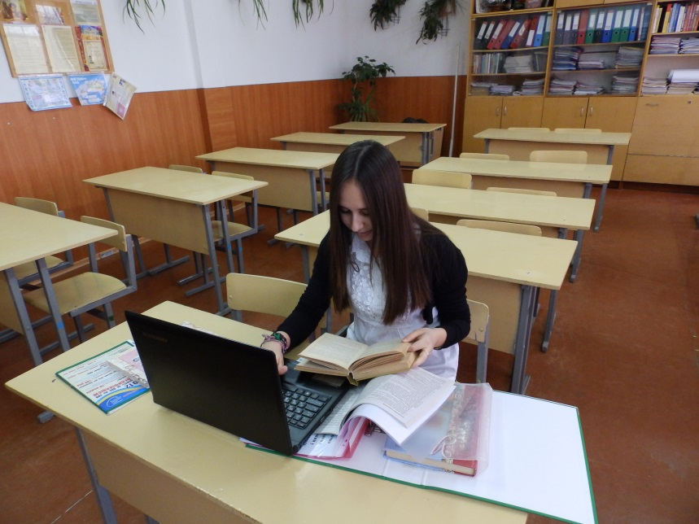
Всеукраїнський комплексний інтерактивний конкурс « Історик-Юніор-2014»
Життєвий і творчий шлях Тарас Григорович Шевченка
(1814 - 1861)
Робота ученицы 10 класу
Вознесенської ЗОШ №8
м. Вознесенська, Миколаївської обл. Чорної Анни.
Керівник Сидорук Світлана Станіславівна

Slide 2
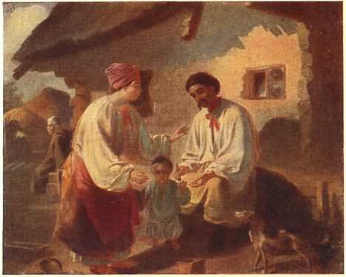
Тарас Григорович Шевченко народився 25 лютого (9 березня за н. ст.) 1814р. в с. Моринці Звенигородського повіту Київської губернії.
Його батьки, що були кріпаками багатого поміщика В. В. Енгельгардта, незабаром переїхали до сусіднього села Кирилівки.

Slide 3
1822р. батько віддав його “в науку” до кирилівського дяка. За два роки Тарас навчився читати й писати, і, можливо, засвоїв якісь знання з арифметики. Читав він дещо й крім Псалтиря.
Після смерті у 1823р. матері і 1825р. батька Тарас залишився сиротою. Деякий час був “школярем-попихачем” у дяка Богорського. Вже в шкільні роки малим Тарасом оволоділа непереборна пристрасть до малювання. Він мріяв “сделаться когда-нибудь хоть посредственным маляром” і вперто шукав у навколишніх селах учителя малювання. Та після кількох невдалих спроб повернувся до Кирилівки, де пас громадську череду і майже рік наймитував у священика Григорія Кошиця.

Slide 4
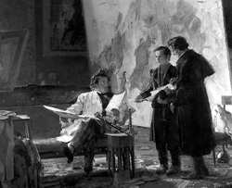
Після початку польського повстання 1830р. віленський військовий губернатор змушений був піти у відставку. Поїхав до Петербурга і його ад'ютант Енгельгардт. Десь наприкінці лютого 1831р. помандрував до столиці у валці з панським майном і Шевченко.
1832р. Енгельгардт законтрактовує Шевченка на чотири роки майстрові петербурзького малярного цеху В. Ширяєву.

Slide 5
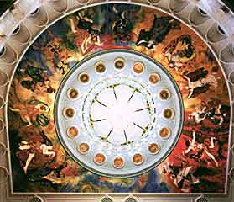
Разом з його учнями Шевченко бере участь у розписах Великого та інших петербурзьких театрів.
Очевидно, 1835р. з Шевченком познайомився учень Академії мистецтв І. Сошенко. Він робить усе, щоб якось полегшити його долю: знайомить з Є. Гребінкою і конференц-секретарем Академії мистецтв В. Григоровичем, який дозволяє Шевченкові відвідувати рисувальні класи Товариства заохочування художників (1835).

Slide 6
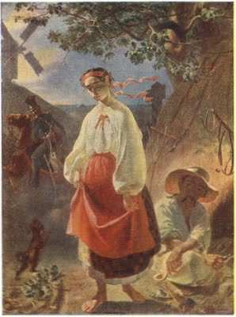
21 травня 1838р. Шевченка зараховують стороннім учнем Академії мистецтв. Він навчається під керівництвом К. Брюллова, стає одним з його улюблених учнів, одержує срібні медалі (за картини “Хлопчик-жебрак, що дає хліб собаці” (1840), “Циганка-ворожка” (1841), “Катерина” (1842)). Остання написана за мотивами однойменної поеми Шевченка.

Slide 7
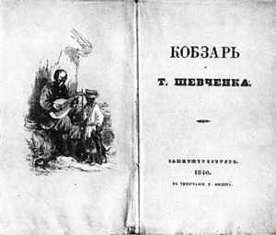
Вірші Шевченко почав писати ще кріпаком, за його свідченням, у 1837р. З тих перших поетичних спроб відомі тільки вірші “Причинна” і “Нудно мені, тяжко — що маю робити”.
Кілька своїх поезій Шевченко у 1838р. віддав Гребінці для публікації в українському альманасі “Ластівка”. Але ще до виходу “Ластівки” (1841) 18 квітня 1840р. з'являється перша збірка Шевченка — “Кобзар”.

Slide 8
1841р. вийшла історична поема Шевченка “Гайдамаки” (написана у 1839 — 1841 рр.).
1842р. пише драматизовану соціально-побутову поему російською мовою “Слепая”. Того ж року створює історичну поему “Гамалія” (вийшла окремою книжкою 1844р.).
Кінцем лютого 1843р. датована історико-побутова драма “Назар Стодоля” (написана російською мовою, відома лише в українському перекладі). У 1844 — 1845 рр. її поставив аматорський гурток при Медико-хірургічній академії в Петербурзі.

Slide 9
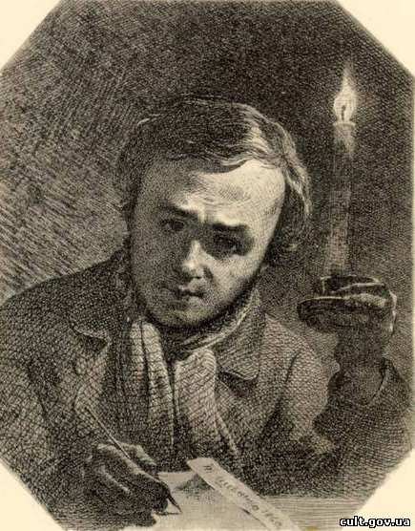
1844р. вийшло друге видання “Кобзаря”. Усі ці твори належать до раннього періоду творчості Шевченка, коли він усвідомлював себе як “мужицький поет” і поет-патріот.

Slide 10
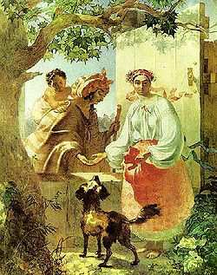
Новий період творчості Шевченка охоплює роки 1843 — 1847 (до арешту) і пов'язаний з двома його подорожами на Україну. За назвою збірки автографів “Три літа” (яка включає поезії 1843 — 1845 рр.) ці роки життя й творчості поета названо періодом “трьох літ”. До цього ж періоду фактично належать і твори, написані у 1846 — 1847 рр. (до арешту).

Slide 11
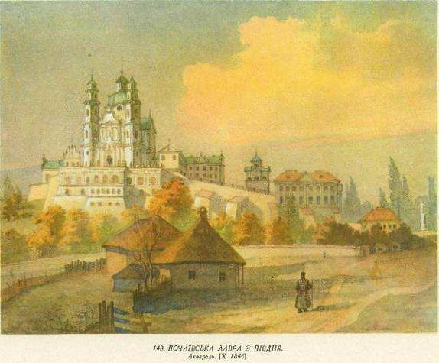
На Україні Шевченко написав два поетичних твори — російською мовою поему “Тризна” (1844р. опублікована в журналі “Маяк” під назвою “Бесталанный”) і вірш “Розрита могила”.
Та, повернувшись до Петербурга наприкінці лютого 1844р., він під враженням побаченого на Україні пише ряд творів (зокрема, поему “Сон”), які остаточно визначили подальший його шлях як поета.

Slide 12
Весною 1845р. Шевченко після надання йому Радою Академії мистецтв звання некласного художника повертається на Україну. Знову багато подорожує (Полтавщина, Чернігівщина, Київщина, Волинь, Поділля), виконує доручення Київської археографічної комісії, записує народні пісні, малює архітектурні й історичні пам'ятки, портрети й краєвиди.
З жовтня по грудень 1845р. пише один за одним твори “Єретик”, “Сліпий”, “Наймичка”, “Кавказ”, “І мертвим, і живим...”, “Холодний яр”, “Як умру, то поховайте” (“Заповіт”) та ін. Усі свої поезії 1843 — 1845 рр. (крім поеми “Тризна”) він переписує в альбом, якому дає назву “Три літа”.
1846р. створює балади “Лілея” і “Русалка”, а 1847р. (до арешту) — поему “Осика”. Тоді ж він задумує нове видання “Кобзаря”, куди мали увійти його твори 1843 — 1847 рр.

Slide 13
Весною 1846р. у Києві Шевченко знайомиться з М. Костомаровим, М. Гулаком, М. Савичем, О. Марковичем та іншими членами таємного Кирило-Мефодіївського товариства (засноване в грудні 1845 — січні 1846 рр.) і вступає в цю організацію. Його твори періоду “трьох літ” мали безперечний вплив на програмні документи товариства.
У березні 1847р. товариство було розгромлене. Почалися арешти. Шевченка заарештували 5 квітня 1847р., а 17-го привезли до Петербурга й на час слідства ув'язнили в казематі III відділу.

Slide 14
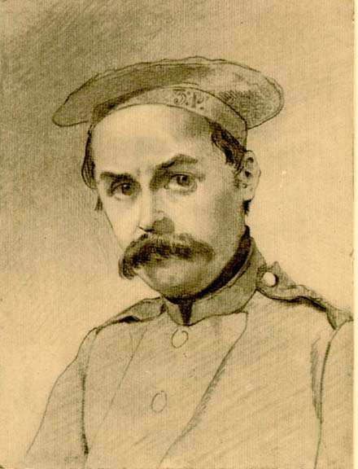
8 червня 1847р. Шевченка привезли до Оренбурга, звідти до Орської кріпості, де він мав відбувати солдатську службу. В Орську він порушив царську заборону писати. Свої нові твори він потай записував до саморобних “захалявних” зошитків. Наприкінці 1849 — на початку 1850р. він переписав ці “невільницькі” поезії в саморобну книжечку, яка згодом дістала назву “Мала книжка”. В Орській кріпості поет написав 21 твір.

Slide 15
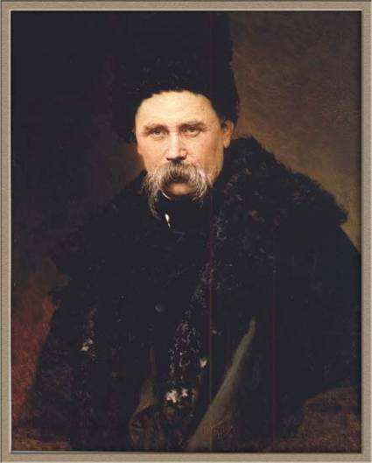
Шевченко багато працював як художник, майже цілком присвятивши себе мистецтву офорта (1860р. Рада Академії мистецтв надала йому звання академіка гравірування).
У січні 1860р. під назвою “Кобзар” вийшла збірка, яка складалася з 17 написаних до заслання поезій (з них тільки цикл “Давидові псалми” повністю опубліковано вперше).

Slide 16
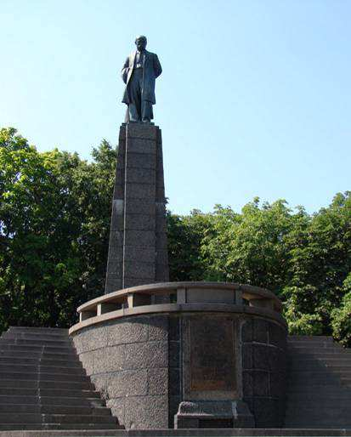
Заслання підірвало здоров'я Шевченка. На початку 1861р. він тяжко захворів і 10 березня помер. Незадовго до смерті написав останній вірш — “Чи не покинуть нам, небого”.
Похований був на Смоленському кладовищі. Через два місяці, виконуючи заповіт поета, друзі перевезли його прах на Україну і поховали на Чернечій (тепер Тарасова) горі біля Канева.

